Slide 1


2019.11.14
Defusal Manual
for
Denry Shrapnel Z-proto
Version: proto
Written By Dope-B

Slide 2
Version:proto
-life is either a daring adventure or nothing-
Helen Keller
-인생은 과감한 모험이던가, 아니면 아무 것도 아니다-
헬렌 켈러

Slide 3
Version:proto
Index
Index
Introduction.................. 3
Sector 1 ........................ 9
Sector 2 ........................ 12
Sector 3 ........................ 16
Sector 4 ........................ 19
Sector 5 ........................ 22
Sector 6 ........................ 25
Close of Manual ............ 29

Slide 4

Version:proto
Introduction
Introduction
본 게임은 2인 플레이를 권장합니다.
한 명은 직접 폭탄 조작을, 나머지 한 명은 이 매뉴얼을
보고 해체 법을 전달하는 역할을 담당합니다.
무전이나 전화 와 같은 통신 수단을 이용한다면
더욱 생동감 있고 재미있게 게임을 즐길 수 있습니다.

Slide 5
Version:proto
Introduction
Introduction
이제 당신은 폭탄 해체 전문가입니다.
수많은 사람들의 목숨이 당신 손에 달려있습니다.
작은 실수조차 용납되지 않으며 한순간의 방심이
비극적인 결말을 초래할 것입니다.
이 매뉴얼을 이용하여 파트너와 함께
빠르고 정확하게 폭탄을 해체하십시오.
마지막으로 이것만은 꼭 명심하십시오.
<절대 조급해하지 마십시오>

Slide 6
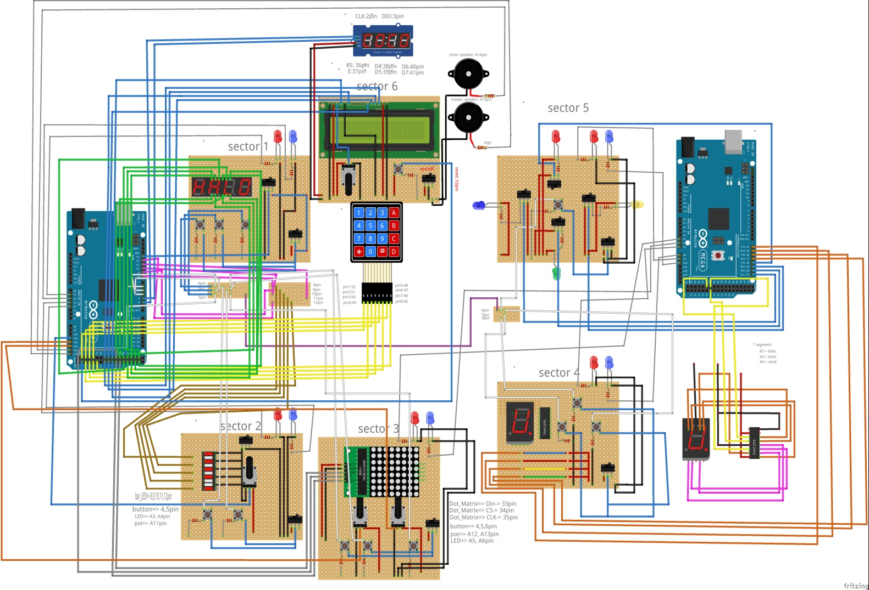
Version:proto
Introduction
Introduction
당신이 해체해야 하는 폭탄은 Denry Shrapnel Z-proto입니다.
위 사진은 폭탄은 대략적인 회로도로 전체적인 구조를 보여줍니다.
실제 폭탄 디자인과는 다르므로 참고만 하시길 바랍니다.
◆붉은선은 5V를, 검은선은 GND를 의미합니다.

Slide 7


Slide 8
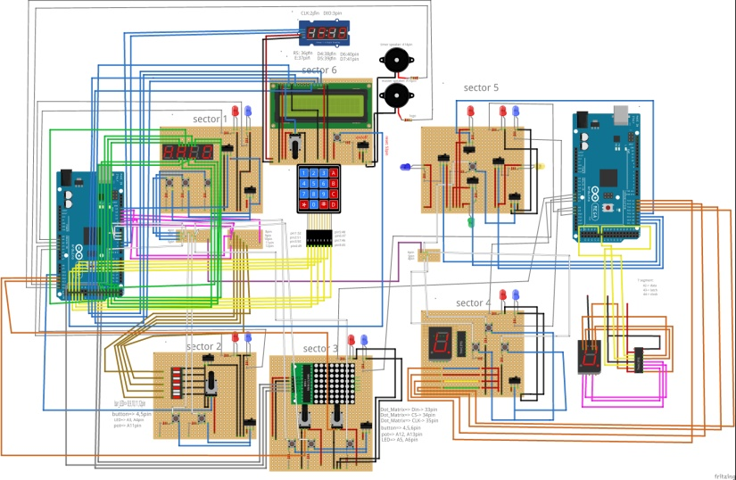
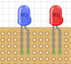
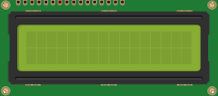
Version:proto
Introduction
Introduction
폭탄은 총 6개의 모듈(이하 섹션 또는 Section)으로
이루어져 있으며
5분 안에 폭탄을 해체하면
성공이다.
각 모듈을 3번 이상 해체에
실패하거나
Section 6에서 최종 코드 입력에 실패한다면 폭탄은 터진다.
섹션 해체 성공 여부는 각 섹션에 장착된 LED로 알 수 있다.
파란색 LED가 점등되었다면 성공,
빨간색 LED가 점등되었다면 실패이다.
섹션을 해체하기 위한 모든 코드 및 암호는 폭탄의 상태에 따라 변한다.
폭탄의 상태는 옆 LCD패널에 표기되며
시리얼코드, 제조사, 버전으로 나뉜다.
버전, 제조사, 시리얼 코드(넘버 제외) 또한 상호 독립적으로 정해진다.
버전은 0부터 4까지 존재하며 회사는 Bulkan, Rodon, Vecky, KKX로 총 4개의 제조사가 존재한다.
시리얼 코드는 시리얼 넘버, 시리얼 문자, 시리얼 특수문자로 이루어져있다. 각 요소는 서로 독립적으로 정해진다.
시리얼 넘버는 회사에 따라 랜덤으로 범위가 정해지며, 문자, 특수문자는 각각 7종류, 4종류가 존재한다.

Slide 9
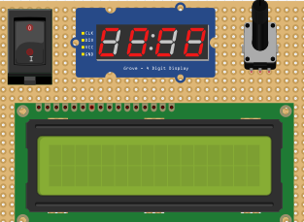
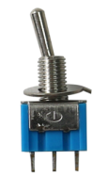
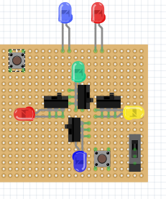
Version:proto
Introduction
Introduction
M P 4 4 5 7 8 T
빨간색 밑줄은 시리얼문자를, 파란색 밑줄은
시리얼넘버를, 검은색 밑줄은 시리얼특수문자를 의미한다.
시리얼코드는 향상 ‘문자-넘버-특수문자’
순서로 조합된다.
좌측에 있는 그림은
폭탄의 상단 중앙에 있는 모듈로
좌측 로커스위치는 폭탄의 전원을, 가운데 TM1637(FND)는 시간을 표시한다.
섹터 해체에 실패할 때마다 시간은 빠르게
흘러간다.
우측에 있는 POT(가변저항)는
하단 LCD 모니터의 밝기를 조절한다.
각 모듈의 우측 하단(섹터 4는 좌측)에는 옆 그림과 같은 스위치가 장착되어 있다.
회로도를 보면 알겠지만 각 섹션의 스위치는 서로 연결되어 있기 때문에
다른 섹션을 조작할 때는 반드시 해당 섹션의 스위치를 끄고 조작하고자 하는 섹션의 스위치를 켜야 한다.
스위치는 상단으로 올리면 켜지고 가운데 또는
하단으로 내리면 꺼진다.
섹터 5에 위치한 버튼은 리셋 버튼으로 폭탄 해체에 성공하거나 실패했을 시 다시 시작하기 위한 버튼이다.
리셋을 하기 위해선 섹터 5의 모든 LED가 OFF 상태여야 하고,
모든 스위치가 중립 상태를 유지해야 하며, 섹터 4의 전선들이
연결되어 있어야 한다.
제조사에 따라 각 섹터를 조작해야 하는 순서가 정해진다. 또한 각 섹터는
순서에 맞게 활성화 된다. 순서는 다음과 같다.
1. Bulkan일 경우,
1-> 4-> 3-> 2-> 5-> 6
2. Rodon일 경우,
3-> 5-> 2-> 1-> 4-> 6
3. Vecky일 경우,
5-> 2-> 4-> 3-> 1-> 6
4. 그 이외의 경우,
4-> 3-> 1-> 5-> 2-> 6

Slide 10
Version:proto
Sector 1
Sector 1

Slide 11
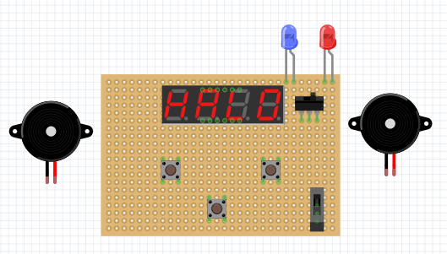
Version:proto
Sector 1
Sector 1
①
④
③
②
①
⑤
⑥
⑦
⑧
⑨
①: 섹터 해체 성공여부를 나타내는 LED ②: 타이머 부저
③: 버튼 및 부품 부저 ④: 암호 출력 장치
⑤: 암호 입력모드 변경 스위치 ⑥: 암호 입력 버튼 1
⑦: 암호 입력 버튼 2 ⑧: 최종 암호 확인 버튼
⑨: 섹터 활성화 스위치
섹터 1은 숫자로 구성된 암호 입력을 통해 해체 가능한 모듈이다. 암호는 ④를 통해 표기되지만 가장 마지막에 누른 버튼에 해당하는 자릿수만 표기된다.
암호의 초깃값은 0000이지만 각 자릿수는 1번 표기되어야 한다. ⑥, ⑦을 통해 암호를
입력하고 한번 누를 때마다 해당 자릿수가 1씩 증가한다.
암호를 입력하기에 앞서 입력에는 Up 모드와 Down 모드로 총 2가지 모드가 존재한다. Up 모드 상태일 때 ⑥, ⑦은 각각 천, 백의 자리 숫자를 조정한다.
Down 모드일 때는 ⑥, ⑦은 각각 십, 일의 자리 숫자를 조정한다.
모드 변환은 ⑤를 통해 가능하다. ⑤의 스위치가 왼쪽에 위치할 때는 Up 모드,
오른쪽에 위치할때는 Down 모드이다.
암호를 입력할 때는 입력 순서가 존재하기 때문에 반드시 순서를 숙지 한 후에 조작해야
한다. 암호 입력 순서와 암호는 다음 페이지에서 설명하겠다.
순서에 틀리게 입력을 했을 시 섹터 해체는 실패한다. 특정 자릿수 입력은 다른 자릿수
입력을 하고 있을 때 수정이 불가능하다. 예를 들면 십의 자리 입력을 마치고 백의 자리를 입력할 때 십의 자리 수정은 불가능하다. 따라서 특정 자릿수 입력을 마칠 때는 수정이
불가능하니 신중해야 한다.
모든 자릿수 암호를 입력하였을 때 최종 암호를 확인하기 위해선 ⑧을 누르면 된다. ⑧은 모드에 독립적이다.

Slide 12
Version:proto
Sector 1
Sector 1
Sequence:
총 4자리 숫자로 이루어져 있으며
시리얼 넘버, 제조사, 버전, 특수키, 문자에 따라 각 자릿수가 정해진다.
◎천의 자리 숫자는 시리얼 특수문자에 따라 다음과 같이 나뉜다.
1. R 일 경우, 5이다.
2. T 일 경우, 8이다.
3. J 일 경우, 0이다.
4. 그 이외의 문자일 경우, 3이다.
◎ 백의 자리와 일의 자리 숫자는 제조사에 따라 다음과 같이 나뉜다.
1. Bulkan일 경우, 백의 자리는 일의자리를 3으로 나눈 나머지이고, 일의 자리는
시리얼넘버를 100으로 나눈 나머지를 9로 나눈 나머지 값이다.
2. Rodon일 경우, 백의 자리는 0이고, 일의자리는 시리얼넘버에 3을 곱한 값을
4로 나눈 나머지 값에 2를 곱한 값이다.
3. Vecky일 경우, 백의 자리는 십의 자리에 7을 곱한 값을 9로 나눈 값이고,
일의 자리는 시리얼넘버가 100이상일 경우 2이고 아닐 경우 시리얼 넘버에 8을
곱한 값에 138을 더하고 100으로 나눈 값이다.
4. KKX일 경우, 백의자리는 일의자리에 6을 곱한 값의 십의 자리와 4를 곱한 값의 일의 자리를 더한 값을 10으로 나눈 나머지 값이고, 일의 자리는 시리얼넘버를
170으로 나눈 값에 2를 더한 값이다.
◎십의 자리 숫자는 시리얼 문자에 따라 다음과 같이 나뉜다.
1. ADR일 경우, 버전에 6을 곱한값을 5로 나눈 값이다.
2. KR일 경우. 3이다.
3. AWXA일 경우, 0이다.
4.OST일 경우, 시리얼 넘버를 8로 나눈 나머지 값이다.
5.X일 경우, 1이다.
6,그 이외의 문자일 경우, 7이다.
※숫자를 입력할 시 입력순서를 준수해야 하며 순서는 다음과 같다.
○ 1->천의자리, 2->백의자리, 3->십의자리, 4->일의자리
Bulkan -> 2 - 4 - 3 - 1
Rodon -> 4 - 2 - 1 - 3
Vecky -> 1 - 4 - 3 - 2
KKX -> 3 - 2 - 1 - 4

Slide 13
Version:proto
Sector 2
Sector 2

Slide 14
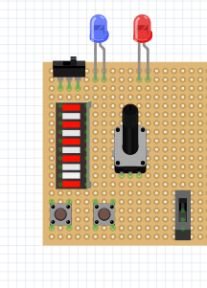
Version:proto
Sector 2
Sector 2
①
②
③
④
②
⑦
⑤
⑥
①: 섹터 해체 성공여부를 나타내는 LED ②: LED_Bar 출력 스위치
③: 파워 출력 LED_Bar ④: 출력 조절 POT
⑤: 섹터 해체 버튼 1 ⑥: 섹터 해체 버튼 2
⑦ : 섹터 활성화 스위치
섹터 2는 ④를 이용한 파워 출력 조절과 특정 타이밍에 버튼들을 눌러야 해체가 가능한 모듈이다. ②의 스위치가 왼쪽에 위치한다면 ③에 출력이 표시된다.
출력은 0%, 20%, 40%, 60%, 80%, 100%로 나뉘며 ④를 통해 조절이 가능하다.
모듈을 해체하기 위해선 특정 파워를 유지한 후 타이머의 남은 시간 중에 초의 일의 자리가 특정 숫자일 경우에만 버튼을 눌러야 한다.
버튼은 총 2회를 눌려야 하며 반드시 ⑤를 먼저 누른 후 ⑥을 눌러야 한다. ⑥을 먼저 누를 시 해체는 실패한다.
⑤와 ⑥을 누를 때의 파워 수치와 특정 시간은 각각 다르다. 파워 수치와 특정 시간에 대한 정보는 다음 페이지에 설명되어 있다.

Slide 15
Version:proto
Sector 2
Sector 2
◎ 파워 출력 정도는 회사와 시리얼 넘버에 따라 다음과 같이 나뉜다.
1. Bulkan일 경우,
1-1. 시리얼 특수문자가 R일 경우, 첫 번째와 두 번째 버튼을
누를 때의 출력은 각각 20%와 100%로 맞춘다.
1-2. 시리얼 특수문자가 T일 경우, 첫 번째와 두 번째 버튼을
누를 때의 출력은 각각 60%와 40%로 맞춘다.
1-3. 시리얼 특수문자가 J일 경우, 첫 번째와 두 번째 버튼을
누를 때의 출력은 각각 20%와 40%로 맞춘다.
1-4. 그 이외의 문자일 경우, 첫 번째와 두 번째 버튼을 누를 때의
출력은 각각 80%와 40%로 맞춘다.
2. Rodon일 경우,
첫 번째 출력은 시리얼 넘버를 100으로 나눈 값의 나머지 값을
10으로 나눈 후 그 값을 6으로 나눈 나머지 값에 20을 곱한 %로 맞추고,
두 번째 출력 은 100%로 맞춘다.
3. Vecky일 경우,
1-1. 시리얼 특수문자가 R일 경우, 첫 번째와 두 번째 버튼을 누를 때의 출력은 각각 80%와 100%로 맞춘다.
1-2. 시리얼 특수문자가 T일 경우, 첫 번째와 두 번째 버튼을 누를 때의 출력은 각각 20%와 60%로 맞춘다.
1-3. 시리얼 특수문자가 J일 경우, 첫 번째와 두 번째 버튼을 누를 때의 출력은
각각 0%와 80%로 맞춘다.
1-4. 그 이외의 문자일 경우, 첫 번째와 두 번째 버튼을 누를 때의 출력은 각각 60%와 20%로 맞춘다.
4. KKX일 경우,
첫 번째 출력은 시리얼 넘버를 1000으로 나눈 나머지 값에
100 으로 나눈 후 3을 곱한 값을 6으로 나눈 값에 20을 곱한 %로 맞추고,
2번째 출력은 시리얼 넘버를 10으로 나눈 나머지 값에 8을 곱한 후
6으로 나눈 나머지 값에 20을 곱한 %이다.

Slide 16
Version:proto
Sector 2
Sector 2
◎ 버튼을 누를 때 타이머의 시간은 버전에 따라 다음과 같이 나뉜다.
(타이머의 시간은 남은 초의 일의 자리를 의미한다. ex) 값:4 -> 14, 24 ,54등 )
1. 0일 경우,
첫 번째 버튼을 누를 때 시간은 4이고, 두 번째 버튼을 누를 때 시간은 0이다.
2. 1일 경우,
2-1. Bulkan일 경우, 첫 번째 버튼을 누를 때 시간은 시리얼 넘버의 백의 자리에
7을 곱한 값의 일의 자리고, 두 번째 버튼을 누를 때 시간은 시리얼 넘버의
십의 자리를 3으로 나눈 나머지 값이다.
2-2. 그 이외의 경우, 첫 번째 버튼을 누를 때 시간은 2이고, 두 번째 버튼을 누를 때 시간은 6이다.
3. 2일 경우,
첫 번째 버튼을 누를 때 시간은 0이고, 두 번째 버튼을 누를 때 시간은 5이다.
4. 3일 경우,
4-1. KKX일 경우, 첫 번째 버튼을 누를 때 시간은 시리얼 넘버의 일의 자리고,
두 번째 버튼을 누를 때 시간은 첫 번째 버튼을 누를 때의 시간에 8을 곱한 값을 10으로 나눈 나머지 값이다.
4-2. 그 이외의 경우, 첫 번째 버튼을 누를 때 시간은 4이고, 두 번째 버튼을 누를 때 시간은 7이다.
5. 그 이외일 경우,
5-1. Rodon일 경우, 첫 번째 버튼을 누를 때 시간은 4이고, 두 번째 버튼을 누를 때 시간은 시리얼 넘버의 십의 자리에 9를 곱한 값을 8로 나 눈 나머지 값이다.
5-2. 그 이외의 경우, 첫 번째 버튼을 누를 때 시간은 1이고, 두 번째 버튼을 누를 때 시간은 3이다.

Slide 17
Version:proto
Sector 3
Sector 3

Slide 18
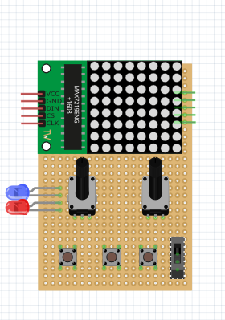
Version:proto
Sector 3
Sector 3
①
②
③
④
⑤
⑥
⑦
⑧
①: 좌표 표시를 위한 Dot_Matrix ②: 섹터 해체 성공여부를
나타내는 LED
③: 좌표의 y축 조절을 위한 Pot ④: 좌표의 x축 조절을 위한 Pot
⑤: 섹터 해체 버튼 1 ⑥: 섹터 해체 버튼 2
⑦: 섹터 해체 버튼 3 ⑧: 섹터 활성화 스위치
섹터 3은 ③과 ④를 조절하여 ①에 출력되는 좌표 중 특정 좌표를 맞춘 후 순서대로 ⑤, ⑥, ⑦ 버튼을 누르면 해체 가능한 모듈이다.
①에는 가로줄(y축)과 세로줄(x축)이 한 줄씩 출력된다. 가로줄은 ③를 통해 조절
가능하며 오른쪽으로 회전시킬 시 y축 좌표가 1씩 증가한다. 세로줄은 ④를 통해
조절 가능하며 오른쪽으로 회전시킬 시 x축 좌표가 1씩 증가한다. 가로줄과 세로줄이 교차하는 점이 현재 좌표이다.
모듈을 해체하기 위해선 3개의 좌표가 필요하다. 첫번 째 좌표를 맞춘 후에는
⑤를 누르고 두번 째 좌표는 ⑥을, 마지막 좌표는 ⑦을 눌러야 한다.
좌표에 대한 설명은 다음 페이지에 설명되어있다.
버튼을 누르는 순서를 잘못 맞추었을 시 해체는 실패한다.

Slide 19
Version:proto
Sector 3
Sector 3
◎ 필요 좌표 수는 총 3개로 시리얼 문자에 따라 다음과 같이 나뉜다.
(좌표 범위는 가로 세로 0~7이다.)
1. ADR일 경우,
각 좌표는 (4,5), (1,2), (4,7)이다.
2. KR일 경우,
각 좌표는 (0,6), (2,5)이고 나머지 좌표는 다음과 같다.
2-1. 시리얼 특수문자가 J일 경우, (7,1)이다.
2-2. 그 이외의 경우, (5,7)이다.
3. MP일 경우,
각 좌표는 (7,3), (1,0), (3,6)이다.
4. OST일 경우,
각 좌표는 (버전+3,6), (2,시리얼 넘버의 일의 자리를 7로 나눈 나머지 값)
이고 나머지 좌표는 다음과 같다.
4-1. 회사가 KKX일 경우, (0,0)이다.
4-2. 그 이외의 경우, (첫 번째 좌표의 y좌표, 두 번째 좌표의 x좌표)이다.
5. 그 이외의 경우,
첫 번째 좌표는 (시리얼 넘버의 십의 자리를 8로 나눈 나머지 값,2)이고
마지막 좌표는 (5,3)이다. 두 번째 좌표는 다음과 같다.
5-1. 버전이 2일 경우, (7,7)이다.
5-2. 그 이외의 경우, (4,1)이다.

Slide 20
Version:proto
Sector 4
Sector 4

Slide 21
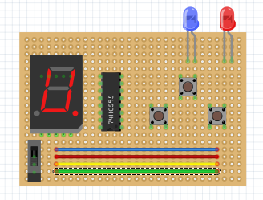
Version:proto
Sector 4
Sector 4
①
②
③
④
⑤
⑥
⑦
⑧
①: 섹터 해체 성공여부를 나타내는 LED ②: 과부하 수치 출력 장치
③: 74HC595 시프트 레지스터 ④: 부하 번경 버튼
⑤: 섹터 해체 버튼 1 ⑥: 섹터 해체 버튼 2
⑦: 섹터 활성화 스위치 ⑧: 섹터 정보 전달 전선
섹터 4는 ④를 통해 ②에 표시되는 과부하 수치를 조절하여 특정 수치일 때 ⑤와 ⑥을 순서대로 누른 후 ⑧의 특정 선을 단선시키면 해체 가능한 모듈이다. 처음 과부하 수치는 8이다.
시간이 지남에 따라 과부하 수치는 모드에 따라 증가하거나 감소한다. 만약 과부하 수치가 0이나 9가 된다면 해체는 실패한다.
모드는 Up 모드와 Down 모드가 존재한다. Up 모드 일 때는 과부하 수치가 증가하고, Down 모드 일 때는 과부하 수치가 감소한다. 모드 변경은 ④를 통해 가능하며 초기 모드는 Down 모드이다.
④를 누를 때마다 과부하 수치는 점점 더 빠르게 변화한다.
모듈을 해체하기 위해선 특정 과부하 수치일 때 버튼을 눌러야 한다. 총 2개의 버튼을 눌러야 하며 반드시 ⑤를 누른 후 ⑥을 눌러야 한다. 해체를 위한 과부하 수치는 각각 다르므로 2개의 특정 과부하 수치를 알아야 한다.
2개의 버튼을 올바른 상황에서 눌렀다면 과부하 수치는 정지할 것이다. 이때 ⑧의 특정 선들을 단선시켜야만 모듈이 해체된다. 잘못된 선을 단선시킨다면 해체는 실패한다.
단선해야하는 선과 과부화 수치에 대한 설명은 다음 페이지에 설명되어있다.

Slide 22
Version:proto
Sector 4
Sector 4
◎ 첫 번째 숫자와 두 번째 숫자는 시리얼 특수문자에 따라 다음과 같이 나뉜다.
1. R일 경우,
첫 번째 숫자는 시리얼 넘버 일의 자리를 6으로 나눈 나머지 값에 2를 더한 값 이고, 두 번째 숫자는 8이다.
2. T일 경우,
2-1. 회사가 Vecky일 경우, 각 숫자는 4, 5이다.
2-1. 그 이외의 경우, 첫 번째 숫자는 버전에 3을 더한 값이고,
두 번째 숫자는 3이다.
3. J일 경우,
3-1. 시리얼 문자가 X일 경우, 각 숫자는 6, 2이다.
3-2. 그 이외의 경우, 첫 번째 숫자는 버전에 1을 더한 값이고,
두 번째 숫자는 시리얼 넘버의 일의 자리를 4로 나눈 나머지 값에
5를 더한 값이다.
4. P일 경우,
첫 번째 숫자는 7이고, 두 번째 숫자는 시리얼 넘버의 일의 자리에 7을
곱한 후 8로 나눈 나머지 값에 1을 더한 값이다.
◎ 단선 패턴은 회사에 따라 다음과 같이 나뉜다.
1. Rodon일 경우,
1-1. 버전이 1이거나 시리얼 문자가 MP일 경우, 빨강, 초록색 선들을
단선 시킨다.
1-2. 버전이 3이고 시리얼 특수문자가 T일 경우, 파란색 선만 연결한다.
1-3. 그 이외의 경우, 노란색 선만 연결한다.
2.Vecky일 경우,
2-1. 버전이 0이거나 시리얼 문자가 ADR일 경우, 초록색 선을 단선시킨다.
2-2. 버전이 4이고 시리얼 특수문자가 R일 경우, 빨간색와 노란색 선을
단선시킨다.
2-3. 그 이외의 경우, 파란색 선을 단선시킨다.
3. 그 이외의 경우,
3-1. 버전이 1이거나 시리얼 문자가 WYGH이거나 시리얼 특수문자가
T 일 경우, 노란색 과 초록색 선을 단선시킨다.
3-2. 그 이외의 경우,
빨간색 선을 단선시킨다.

Slide 23
Version:proto
Sector 5
Sector 5

Slide 24
Version:proto
Sector 5
Sector 5
①
②
③
₁
⁴
²
④
⑤
³
①: 섹터 해체 성공여부를 나타내는 LED ②: 리셋 스위치
③: LED 패턴 ④: 패턴 확인 버튼
⑤: 섹터 활성화 스위치
섹터 5는 ③의 패턴에 맞게 점등한 후 ④를 누르면 해체 가능한 패턴이다.
③의 순서는 시계 방향으로 1, 2, 3, 4이다.
모듈을 해체하기 위해서는 상황에 맞게 LED를 순서대로 점등해야 한다. 여기서 특정 순서의 LED는 점등하면 안 되는 경우도 있기 때문에 그럴 경우에는
점등하지 않고 다음 순서의 LED를 조작하면 된다.
순서에 틀리게 조작을 하거나 점등하면 안 되는 LED를 점등했을 때 해체는
실패한다.
순서에 맞게 모든 LED를 조작했다면 ④를 누르면 된다.

Slide 25
Version:proto
Sector 5
Sector 5
◎ LED 조작 여부는 버전과 제조사에 따라 다음과 같이 나뉜다.
1. 0일 경우,
1-1. 회사가 Rodon이거나 시리얼 문자가 OST일 경우, 두 번째 순서의
LED를 제외하고 킨다.
1-2. 그 이외의 경우, 두 번째, 세 번째 순서의 LED를 제외하고 킨다.
2. 1일 경우.
2-1. 시리얼 특수문자가 ADR이거나 MP이고, 시리얼 특수문자가 P일 경우,
첫 번째 순서의 LED를 제외하고 킨다.
2-2. 그 이외의 경우, 짝수 번째 순서의 LED를 제외하고 킨다.
3. 3일 경우,
3-1. 회사가 KKX이고 시리얼 문자가 KR이거나 회사와 상관없이
시리얼 문자가 X일 경우, 네 번째 순서의 LED만 킨다.
3-2. 그 이외의 경우, 네 번째 순서의 LED를 제외하고 킨다.
4. 그 이외의 경우, 모든 순서의 LED를 킨다.
◎ LED 조작 순서는 시리얼 문자에 따라 다음과 같이 나뉜다.
(최상단 LED를 기준 시계방향으로 1,2,3,4 순이다. )
1. KR일 경우,
LED 조작 순서는 3->1->2->4이다.
2. AWXA일 경우,
2-1. 시리얼 특수문자가 T이거나 J일 경우,
LED 조작순서는 2->4->1->3이다.
2-2. 그 이외의 경우, LED 조작순서는 1->2->3->4이다.
3.WYGH일 경우,
LED 조작순서는 4->2->3->1이다.
4. 그 이외의 경우,
4-1. 회사가 Bulkan 또는 Vecky이거나 시리얼 특수문자가 R이고,
시리얼 넘버가 4000이상 일 경우,
(회사와 특수문자가 조건에 맞아도 시리얼 넘버가 4000을 넘어야함)
LED 조작순서는 2->4->1->3이다.
4-2. 그 이외의 경우,
LED 조작순서는 3->2->1->4이다.

Slide 26
Version:proto
Sector 6
Sector 6

Slide 27
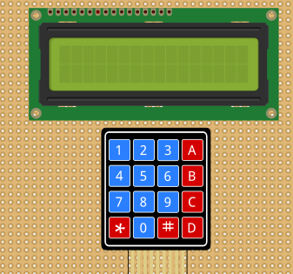
Version:proto
Sector 6
Sector 6
①
②
①: 최종 해체 코드 출력 LCD ②: 최종 해체 코드 입력 키패드
섹터 6은 최종 코드를 입력한 후 D를 누르면 최종 해체 가능한 모듈이다.
섹터 6은 자신을 제외한 모든 섹터를 3 이상 해체했을 때 활성화되는 모듈로,
이를 해체에 성공한다면 폭탄은 완전히 해체된다.
최종 코드는 시리얼 코드와 마찬가지로 숫자부, 문자부, 특수문자부로 구성된다.
C 버튼은 취소 버튼으로, 가장 마지막에 입력한 글자를 지운다.
D 버튼은 최종 코드 확인 버튼으로 코드 입력을 완료했을 시 누른다.
코드를 올바르게 입력했을 시 폭탄 해체에 성공하지만 코드를 잘못 입력했다면
섹터 6을 제외한 모든 섹터를 3개 이상으로 해체했다 하여도 폭탄 해체는 무조건 실패한다.

Slide 28
Version:proto
Sector 6
Sector 6
◎ 숫자부는 제조사와 시리얼 코드에 따라 다음과 같이 나뉜다.
1. Bulkan일 경우,
1-1. 시리얼 넘버가 5000 이상이고, 시리얼 문자가 X가 아닐 경우,
시리얼 넘버에 3937을 뺀 값에 4를 곱한 값이다.
1-2. 시리얼 특수문자가 T일 경우,
시리얼 넘버에 259를 뺀 값과 버전에 1을 더한 값의 곱이다.
1-3. 그 이외의 경우,
시리얼 넘버를 10으로 나눈 값과 나머지 값의 곱이다.
2. Rodon일 경우,
2-1. 시리얼 넘버가 2000 이상이고, 버전이 3이 아닐 경우,
시리얼 넘버에 1539를 더한 값과 그 값의 1의 자리를 곱한 값이다.
2-2. 시리얼 특수문자가 R일 경우,
시리얼 넘버에 553을 뺀 값에 5를 곱한 값이다.
2-3. 그 이외의 경우,
시리얼 넘버에 4를 곱한 값에 시리얼 넘버를 10으로
나눈 값을 뺀 값이다.
3. Vecky일 경우,
3-1. 시리얼 넘버가 500이상이거나, 시리얼 문자가 KR이거나
시리얼 특수문자가 J일 경우,
시리얼 넘버에 11을 곱한 값에 73을 더한 값이다.
3-2. 버전이 2거나 3일 경우,
시리얼 넘버에 시리얼 넘버의 1의 자리를 곱한 값이다.
3-3. 그 이외의 경우,
시리얼 넘버의 1의 자리에 446을 곱한 값이다.
4. 그 이외의 경우,
4-1. 시리얼 넘버를 100으로 나눈 값과 시리얼 넘버의 1의 자리를
더한 값이 14 미만일 경우,
58641 이다.
4-2. 시리얼 특수문자가 P거나 버전이 2일 경우,
시리얼 넘버에 12를 곱한 값에 8을 더한 값이다.
4-3. 그 이외의 경우,
시리얼 넘버에 8을 곱한 값에 549를 뺀 값이다.

Slide 29
Version:proto
Sector 6
Sector 6
◎ 문자부는 버전과 시리얼 코드에 따라 다음과 같이 나뉜다.
1. 0일 경우,
AAB이다.
2. 1일 경우,
2-1. 시리얼 넘버의 1의 자리가 5 이상일 경우,
AA이다.
2-2. 그 이외의 경우,
AB이다.
3. 2일 경우,
3-1. 시리얼 문자가 X일 경우,
BA이다.
3-2. 그 이외의 경우,
BB이다.
4. 그 이외의 경우,
4-1. 시리얼 넘버가 2000미만이고,
시리얼 특수문자가 T가 아닐 경우,
BAB이다.
4-2. 시리얼 문자가 ADR이 아니거나 MP가 아닐 경우,
B이다.
4-3. 그 이외의 경우,
AAB이다.
◎ 특수 문자부는 시리얼 특수문자에 따라 다음과 같이 나뉜다.
1. T거나 J일 경우,
1-1. 버전이 2 이상일 경우,
#이다.
1-2. 그 이외의 경우,
*이다.
2. 그 이외의 경우,
2-1. 버전이 2 미만일 경우,
#이다.
2-2. 그 이외의 경우,
*이다.

Slide 30
Version:proto
Close of manual
Close of Manual
폭탄 해체에 성공했다면 이미 아시겠지만 이 게임에는 점수가 존재합니다.
사실 점수는 중요하지 않습니다. 폭탄을 해체했다는 사실만으로 이미 당신은
훌륭한 폭탄 해체 전문가입니다.
그럼에도 불구하고 고득점을 노리는 분들을 위해 점수 시스템에 대해서 설명드리겠습니다.
기본적으로 처음 시작 점수는 10000점입니다. 여기서 섹터 해체에 실패할 때마다 2000점씩 감점이 됩니다. 그리고 섹터 4에서 모드 변경 버튼을 누를 때마다 10점이 감점됩니다. 또한 섹터 6에서 취소 버튼(C)를 누를 때마다 20점이 감점됩니다.
마지막으로 폭탄 해체에 성공했을 시점에서의 시간에 따라 점수가 변동되는데,
((5-남아있는 분) X 500)+((59-남아있는 초) X 5)가 감점됩니다.
따라서 최종 점수 공식은 다음과 같습니다.
10000 - (섹터 해체 실패 횟수X2000)
-(섹터 4에서의 모드 변경 횟수X10)
-(섹터 6에서의 취소 버튼을 누른 횟수X20)
- {((5-남아있는 분)X500)+((59-남아있는 초)X5)}
= 최종 점수

Slide 31

Version:proto
Close of manual
Close of Manual
폭탄을 성공적으로 해체하신 분들께 축하의 박수를 보냅니다. 완벽하게 해체하지 못하였어도
상관없습니다. 1분 1초가 긴박하게 흘러가는 상황 속에서 파트너와 함께 시간의 압박에 굴하지 않고 침착하게 폭탄을 해체했다는 것만으로도 이미 당신은 이 게임을 완전히 즐기신 겁니다.
물론 폭탄 해체에 실패했더라도 상관없습니다. 제가 이 폭탄과 매뉴얼을 만든 이유는 이 게임을 플레이 한 모든 사람들에게 신선한 경험을 해주고 싶기 때문입니다.
수많은 사람들의 목숨이 자신의 손에 달려있고 그들을 구하기 위해선 폭탄을 해체해야 한다는 상황 속에 자신이 정말로 폭탄 해체 전문가가 되었다는 착각이 들도록 몰입하여 그 상황을
즐겼다면 그걸로 충분합니다.
성공하셨다면 성취감을 맛보고 실패하셨다면 마음을 가다듬고 다시 도전해보십시오.
폭탄의 패턴은 항상 변화합니다. 따라서 당신도 항상 새로운 폭탄을 해체해야 한다는 생각으로 게임에 임해야 할 것입니다.
마지막으로 이 게임을 플레이하신 모든 분들께 감사의 말씀을 전합니다.
Thanks for playing
Written by Dope-B

